Slide 1

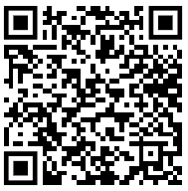
University
만족도 설문 (스마트폰, PC 모두 가능)
교육받으시느라 정말 고생하셨습니다.
본 교육이 현업에서 잘 활용될 수 있는 교육이 되었기를 바랍니다.
참여방법
카메라 on ➔QR 인식➔ ’브라우저에서 열기’로 이동
📢알립니다📢
퇴실은 교육 종료 10분 전부터 가능합니다. (ex. 5시 30분 종료 교육 → 20분 부터 가능)
10분 이전 퇴실 or 퇴실 진행하지 않으시면 조퇴/결석 처리가 됩니다😢

